Slide 1
第二章 线性表
电子科技大学

Slide 2
第二章 线性表
线性结构特点：在数据元素的非空有限集中
  存在唯一一个称作“第一个”的数据元素
  存在唯一一个称作“最后一个”的数据元素
  除第一个外，集合中的每个数据元素均只有一个前驱
  除最后一个外，集合中的每个数据元素均只有一个后继

Slide 3
第二章 线性表
  线性表
  栈
  队列
  数组

Slide 4
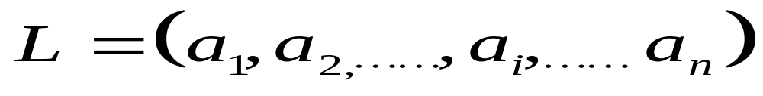
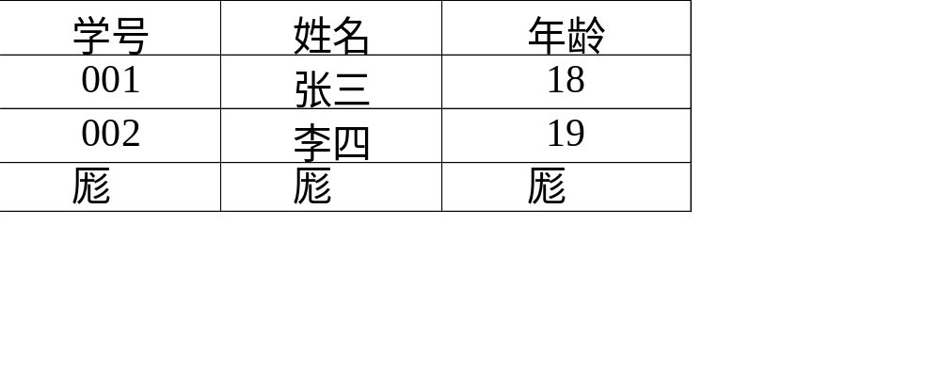
2.1 线性表——线性表定义
  定义：一个线性表是n个数据元素的有限序列
例： （a, b, c, d, y, z)是一个线性表
学生基本情况是一个线性表
数据元素（记录）

Slide 5
2.1 线性表——线性表定义
  特征：
    元素个数n—表长度，n=0空表
    1<i<n时
      a_{i}的直接前驱是a_{i-1}，a₁无直接前驱
      a_{i}的直接后继是a_{i+1}，a_{n}无直接后继
    i为数据元素a_{i}在线性表中的位序

Slide 6
2.1 线性表——基本操作
    List_Init(ListPtr L) List_Destroy (ListPtr L)
    List_Clear (ListPtr L) List_Empty(ListPtr L)
    List_SIze(ListPtr L)
    List_Retrieve(ListPtr L, int pos,ElemType *elem)
    List_Locate(ListPtr L, ElemType elem, int *pos)
    List_Prior(ListPtr L, int *pos,ElemType elem)
    List_Next(ListPtr L, int *pos, ElemType elem)
    List_Insert(ListPtr L, int pos, ElemType elem)
    List_Remove(ListPtr L, int pos, ElemType elem)
具体实现与线性表的存储结构有关

Slide 7
2.1 线性表——基本操作
  例子
    假设利用两个线性表La和Lb分别表示两个集合A和B，现要求一个新的集合A=A∪B
    思想：
    对线性表La做扩充，将存在于Lb中而不在La的数据元素插入到La中去。
    因此只要从Lb中依次取出每个数据元素，并依值在线性表La中查访，若不存在，则插入。

Slide 8
2.1 线性表——基本操作
    Status List_Union(ListPtr La, ListPtr Lb){
      len=List_Size(Lb);
      for(i=1; i<=len; i++){
        List_Retrieve(Lb, i, &elem);
        status=List_Locate(La, elem, &j);
        if(status!=success){
        satus=List_Insert(La,1, elem);
        if(status!=success)break;
      }
    }
    return status;
    }

Slide 9
2.1 线性表——基本操作
  例子
    2. 已知线性表La和Lb中的数据元素按值非递减有序排列，要求将La和Lb归并为一个新的线性表Lc，且Lc中的数据元素仍按值非递减有序排列。
  La=(3, 5, 5, 8, 11)
  Lb=(2, 6, 8, 9, 11, 15, 20)
  Lc=(2, 3, 5, 5, 6, 8, 8, 9, 11, 11, 15, 20)

Slide 10
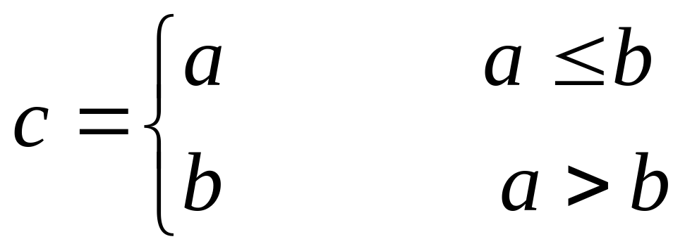
2.1 线性表——基本操作
思想：将La或Lb中的元素逐个插入到Lc中
设定两个指针i和j，分别指向La和Lb，所指元素为a和b，那么：
元素插入以后，相应线性表的指针后移。
具体算法请同学们结合教材思考。

Slide 11
2.1 线性表——顺序存储
    定义：用一组地址连续的存储单元依次存储线性表的数据元素——顺序表
    元素地址计算方法：
      LOC(ai)=LOC(a1)+(i-1)*d
      LOC(ai+1)=LOC(ai)+d
      其中：
        d—一个元素占用的存储单元个数
        LOC(ai)—线性表第i个元素的地址
        LOC(a1)—起始地址，基地址
    特点：
      逻辑上相邻—物理地址相邻
      随机存取
    实现：可用C语言的一维数组实现，也可用指针实现

Slide 12
存储地址
内存
元素序号
#define LIST_INIT_SIZE 100
#define LISTINCREMENT 10
typedef struct{
ElemType * elem;
int length;
int listsize;
}SqList;
b
a1
1
b+d
a2
2
b+（n-1）d
an
n
空闲空间
Status InitList_Sq(SqList &L){
L.elem= (ElemType *)malloc(LIST_INIT_SIZE*sizeof(ElemType));
if(!L.elem) exit( OVERFLOW);
L.length=0;
L.listsize=LIST_INIT_SIZE;
return success;
}
b+(maxlen-1)d
动态申请内存
L.elem = (ElemType *)malloc(LIST_INIT_SIZE*sizeof(ElemType));

Slide 13
  插入
    定义：线性表的插入是指在第i（1≤i ≤ n+1）个元素之前插入一个新的数据元素x，使长度为n的线性表
Status Insert_Sq(SqList &L, int i, ElemType e){
  if((i<1) || (i>L.length+1)) return ERROR;
  if(L.length>=L.listsize){
    newbase=(ElemType *)realloc(L.elem, (L.listsize+LISTINCREMENT)*sizeof(ElemType));
    if(!newbase) exit(OVERFLOW);
    L.elem=newbase;
    L.listsize+=LISTINCREMENT;
  }
  q=&(L.elem[i-1]);
  for(p=&(L.elem[L.length-1]); p>=q; --p) *(p+1)=*p;
  *q=e;
  ++L.length;
  return OK;
}
    变成长度为n+1的线性表
    需将第i至第n共（n-i+1)个元素后移
    算法

Slide 14
V数组下标
内存
元素序号
V数组下标
内存
元素序号
0
a1
1
0
a1
1
1
a2
2
a2
2
1
i-1
ai
i
i-1
x
i
i
ai+1
i+1
i
ai
i+1
ai+1
n-1
an
n
n-1
an-1
n
n
n+1
n
an
n+1

Slide 15
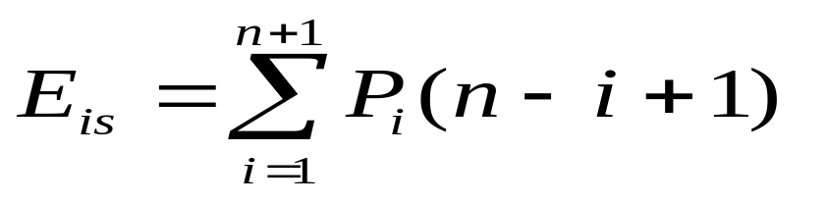
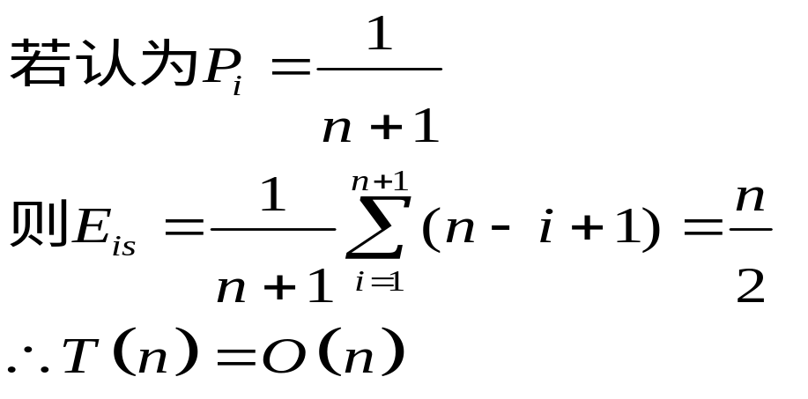
    算法时间复杂度T(n)
      设P_{i}是在第i个元素之前插入一个元素的概率，则在长度为n的线性表中插入一个元素时，所需移动的元素次数的平均次数为：

Slide 16
  删除
    定义：线性表的删除是指将第i（1≤i ≤ n）个元素删除，使长度为n的线性表
Status Delete_Sq(SqList &L, int i, ElemType &e){
  if((i<1) || (i>L.length)) return ERROR;
  p=&(L.elem[i-1]);
  e=*p;
  q=L.elem+L.length-1;
  for(++p; p<=q; ++p) *(p-1)=*p;
  --L.length;
  return OK;
}
    变成长度为n-1的线性表
    需将第i+1至第n共（n-i)个元素前移
    算法

Slide 17
V数组下标
内存
元素序号
V数组下标
内存
元素序号
0
a1
1
0
a1
1
1
a2
2
a2
2
1
i-1
ai
i
i-1
ai+1
i
i
ai+1
i+1
i
ai+2
i+1
n-1
an
n
n-2
an
n-1
n
n+1
n-1
n

Slide 18
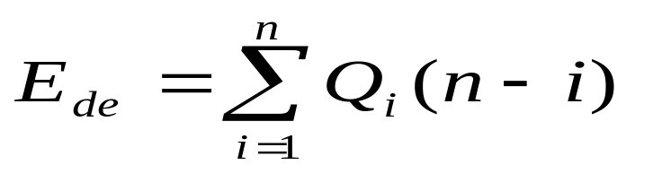
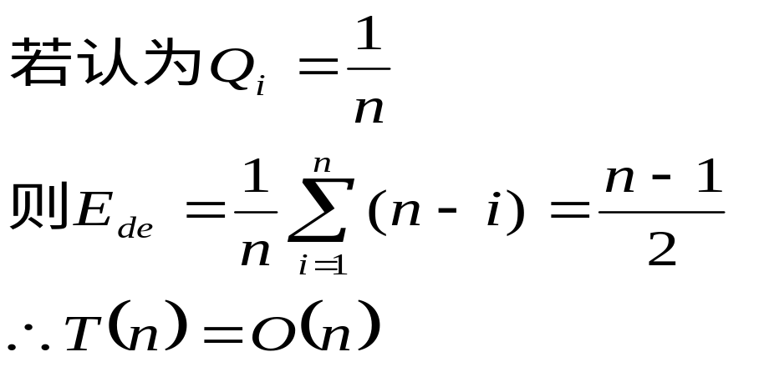
    算法时间复杂度T(n)
      设Qi是删除第i个元素的概率，则在长度为n的线性表中删除一个元素所需移动的元素次数的平均次数为：
    故在顺序表中插入或删除一个元素时，平均移动表的一半元素，当n很大时，效率很低。

Slide 19
  顺序存储结构的优缺点
    优点
      逻辑相邻，物理相邻
      可随机存取任一元素
      存储空间使用紧凑
    缺点
      插入、删除操作需要移动大量的元素
      预先分配空间需按最大空间分配，利用不充分
      表容量难以扩充

Slide 20
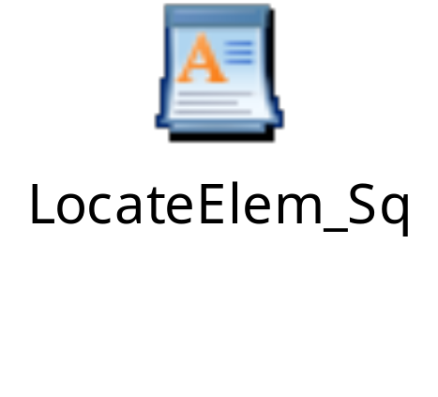

例子
集合的合并 and 有序表的合并，请同学们自行完成在顺序表上的实现。

Slide 21
2.1 线性表——链式存储
  特点：
    用一组任意的存储单元存储线性表的数据元素
    利用指针实现了用不相邻的存储单元存放逻辑上相邻的元素
    每个数据元素ai，除存储本身信息外，还需存储其直接后继的信息
    结点
      数据域：元素本身信息
      指针域：指示直接后继的存储位置
结点
数据域 指针域

Slide 22
例 线性表 (ZHAO,QIAN,SUN,LI,ZHOU,WU,ZHENG,WANG)
存储地址
数据域
指针域
头指针
1
LI
43
7
QIAN
13
H
13
SUN
1
31
19
WANG
NULL
25
WU
37
31
ZHAO
7
37
ZHENG
19
43
ZHOU
25
H
ZHAO
QIAN
SUN
LI
ZHOU
WU
ZHENG
WANG
^

Slide 23
  单链表
    定义：结点中只含一个指针域的链表。
    实现
typedef struct ListNode {
ElemType data;
struct ListNode *next;
}ListNode,*ListNodePtr;
ListNode *h,*p;
(*p)表示p所指向的结点
(*p).data⇔p->data表示p指向结点的数据域
(*p).next⇔p->next表示p指向结点的指针域
data
next
p
结点（*p）
生成一个新结点：p=(ListNodePtr) malloc ( sizeof ( ListNode ));
系统回收p结点：free(p);

Slide 24
头结点：在单链表第一个结点前附设的一个结点
头结点指针域为空 表示线性表为空
头结点
h
a1
a2
…...
an ^
h
^
空表

Slide 25

    单链表的基本操作
      查找：查找单链表中是否存在结点x，若有则返回指向x结点的指针；否则返回NULL
        算法描述
Status List_Locate (ListNodePtr L, int i, ElemType &e){
  p=L->next; j=1;
  while (p && j<i){ p=p->next; ++j;}
  if (!p || j>i) return ERROR;
  e=p->data;
  return OK;
}
        算法评价
while循环中语句频度为
若找到结点x，为结点x在表中的序号
否则，为n

Slide 26
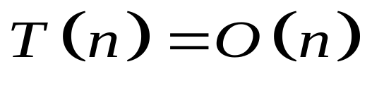
    单链表的基本操作
      插入：在线性表两个数据元素a和b间插入x，已知p指向a
p
a
b
p->next=s;
s
x
s->next=p->next;
        算法描述
Status ListInsert_L(ListNodePtr L, int i, ElemType elem){
  p=L; j=0;
  while (p && j<i-1){ p=p->next; ++j;}
  if (!p || j>i-1) return ERROR;
  s=(ListNodePtr)malloc(sizeof(LIstNode));
  s->data=elem; s->next=p->next;
  p->next=s;
  return OK;
}
        算法评价

Slide 27

    单链表的基本操作
      删除：单链表中删除b，设p指向b的前驱a
p
a
b
c
p->next=p->next->next;
Status List_Remove(ListNodePtr &L, int i, ElemType &e){
  p=L; j=0;
  while (p->next && j<i-1){ p=p->next; ++j;}
  if (!(p->next) || j>i-1) return ERROR;
  q=p->next; p->next=q->next;
  e=q->data; free(q);
  return OK;
}
        算法描述
        算法评价

Slide 28

      动态建立单链表算法：设线性表的n个元素已存放在数组a中，建立一个单链表，h为头指针
头结点
头结点
h
0
h
0
an ^
void CreateList_L(ListNodePtr L, ElemType a[], int n){
  L=(ListNodePtr)malloc (sizeof (ListNode));
  L->next=NULL;
  For(i=n; i>0; --i){
    p=(ListNodePtr) malloc (sizeof(ListNode));
    p->data=a[i-1];
    p->next=L->next; L->next=p;
  }
}
^
头结点
h
0
an-1
an ^
头结点
h
0
a2
…...
an-1
an ^
头结点
h
0
a1
a2
…...
an ^
        算法描述
        算法评价

Slide 29
    单链表特点
      它是一种动态结构，整个存储空间为多个链表共用
      不需预先分配空间
      指针占用额外存储空间
      不能随机存取，查找速度慢

Slide 30
  循环链表(circular linked list)
    循环链表是表中最后一个结点的指针指向头结点，使链表构成环状
    特点：从表中任一结点出发均可找到表中其他结点，提高查找效率
    操作与单链表基本一致,循环条件不同
      单链表p或p->next=NULL
      循环链表p->next=h
h
h
空表

Slide 31
  双向链表（double linked list）
    单链表具有单向性的缺点
    结点定义
typedef struct DuLNode {
ElemType tata;
struct DuLNode *prior,*next;
} DuLNode ,*DuList;
prior
element
next
空双向循环链表：
L
a
b
c
非空双向循环链表：
L
A
B
p
p->prior->next= p= p->next->proir;

Slide 32
    删除
p->prior->next=p->next;
a
b
c
p->next->prior=p->prior;
P
      算法描述
Status ListDelete_Dul(DuList &L,int i,ElemType &e)
{
if (! (p=GetElemP_Dul(L,i))) return ERROR;
e =p->data;
p->prior->next= p->next;
p->next->prior= p->prior;
free( p );
return OK;
}
      算法评价：T(n)=O(1)

Slide 33
    插入
p
a
b
x
s
Status ListInsert_Dul(DuList &L,int i,ElemType e)
{
if (! (p=GetElemP_Dul(L,i))) return ERROR;
if (! (s= (DuList)malloc(sizeof(DuLNode)))) return ERROR;
s->data=e;
s->prior=p->prior; p->prior->next=s;
s->next=p;
p->prior=s;
return OK;
}
      算法描述
      算法评价：T(n)=O(1)

Slide 34

例子
有序表的合并
pa, pb, pc
pa->data<=pb->data, pa所指节点链接到pc所指节点之后
否则，pb所指节点链接到pc所指节点之后
pa, pb中有一个为空时退出循环，将剩余部分链接到pc之后。

Slide 35
  静态链表
  利用一维数组描述线性链表，类型说明：
  #define MAXSIZE 1000
  typedef struct {
  ElemType data;
  int cur;
  }component, SLinkList[MAXSIZE];

Slide 36
例子
LI之后插入数据元素SHI
删除数据元素ZHENG
0
1
1
ZHAO
2
2
QIAN
3
3
SUN
4
4
LI
5
9
5
ZHOU
6
6
WU
7
8
AV
7
ZHENG
8
10
8
WANG
0
AV
9
SHI
5
AV
10

Slide 37
思考：静态链表的插入，删除算法，以及集合运算（A-B）U（B-A）

Slide 38
2.1 线性表——若干应用
  关键的问题：存储结构如何选择？
    线性表倒置
    查找算法改进，高频访问结点靠近头结点
    一元多项式的表示
请同学们结合教材思考。

Slide 39
作业
试写一个算法，将线性表中元素值为x的所有元素删去。线性表采用不带头结点的循环单链表。
设线性表v采用顺序存储结构，试编写删除v中第i个元素起的k个元素算法。
已知一个不带头结点的双向循环链表，试写一个算法，将其中所存元素的次序倒排。

Slide 40
2.2 栈——栈的定义
  栈的定义和特点
    定义：限定仅在表尾进行插入或删除操作的线性表，进行操作的一端—栈顶，固定的一端—栈底，不含元素的空表称空栈。
    特点：先进后出（FILO）或后进先出（LIFO）
进栈
出栈
...
栈顶
an
……...
栈s=(a1,a2,……,an)
a2
栈底
a1
Notes:
举些例子说明

Slide 41
2.2 栈——顺序存储
    实现：一维数组s[M]
栈满
栈空
top
F
5
5
F
5
4
E
4
E
4
3
D
3
D
3
2
C
2
C
2
1
B
1
B
1
0
A
0
A
0
栈空
top
进栈
出栈
top=-1
设数组大小为M
top=-1,栈空，此时出栈，则下溢（underflow)
top=M-1,栈满，此时入栈，则上溢（overflow)
栈顶指针top,始终指向栈顶，初值为-1

Slide 42
  顺序栈的基本操作
顺序栈的定义
#define MAXSTACK 100
typedef struct{
int top;
StackEntry entry[MAXSTACK];
}SqStack;
    入栈算法
Status Push(SqStack &S, StackEntry elem){
  If(Stack_Full(s)) return OVERFLOW;
  S->top++;
  S->entry[S->top]=elem;
  return OK;
}

Slide 43
  顺序栈的基本操作
顺序栈的定义
#define MAXSTACK 100
typedef struct{
int top;
StackEntry entry[MAXSTACK];
}SqStack;
    出栈算法
Status Pop(SqStack &S, StackEntry *elem){
  if(Stack_Empty(s)) return EMPTY;
  *elem=S->entry[S->top--];
  return OK;
}

Slide 44
  顺序栈的基本操作
顺序栈的定义
#define MAXSTACK 100
typedef struct{
int top;
StackEntry entry[MAXSTACK];
}SqStack;
    其它基本操作
      栈初始化
      取栈顶元素
      求栈的长度

Slide 45
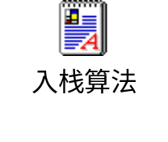
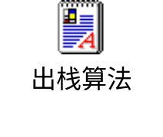
2.2 栈——链式存储
栈顶
栈底
top
entry
next
…...
^
      结点定义
typedef struct node
{ StackEntry entry;
struct node *next;
}StackNode, *StackNodePtr;
      入栈算法
top
栈底
p
elem
…...
^
      出栈算法
q
top
栈底
top
…...
^

Slide 46
2.2 栈——应用
  表达式求值
    表达式
      表达式 由操作数、运算符和界限符组成。
      操作数（operand)：常数或变量
      运算符（operator)
      算术运算符：+、-、*、/、**等
      关系运算符：＜、≤、＝、≠、≥、＞
      逻辑运算符：AND、OR、NOT
      界限符（delimiter): 左右括号、表达式结束符＃等
      运算符和界限符统称为算符

Slide 47
    算符优先关系表
θ₂
θ₁
+ - * / （ ） #
+
-
*
/
（
）
#
> > < < < > >
> > < < < > >
> > > > < > >
> > > > < > >
< < < < < =
> > > > > >
< < < < < =
先乘除，后加减： *＞+
先括号内，后括号外：（＜+、）＞一切算符
同级按左结合律： 右+＜左+
不允许出现的情况： ）（、（＃、＃）

Slide 48
    算术表达式求值的算符优先算法
      使用DS
      算符栈OPTR：有效算符
      操作数栈OPND：有效操作数，运算结果
      算法思想
      （1）初始化：OPND置为空栈，将＃放入OPTR栈底
      （2）依次读入表达式中的每个字符
      若是操作数，则入OPND栈
      若是算符，则和OPTR栈顶算符进行优先级比较：
        若栈顶算符优先，则执行相应运算，结果入OPND栈
        若与栈顶算符相等，则作（）或＃＃处理
        若栈顶算符低，该算符入OPTR栈
      （3） 重复（2），直到表达式求值完毕
      （读入的是#，且OPTR栈顶元素也为#）

Slide 49
    算法描述
exp_reduced （）{
Init_SeqStack(OPTR)； Push_SeqStack (OPTR，’#’)； Init_SeqStack(OPND)；
read (w)；
while (! (w==‘#’ && Get _SeqStack (OPTR)==‘#’) )
if (w ！=运算符) Push_SeqStack (OPND，w)
else switch (ch=precede(Get _SeqStack (OPTR)，w) )
{ case ch= =’＜’： Push_SeqStack (OPTR，w)；read(w)；break ;
case ch= =’＝’：x= Pop_SeqStack (OPTR)；read(w)； break ;
case ch= =’＞’：theta= Pop_SeqStack (OPTR)；
b= Pop_SeqStack (OPND)；
a= Pop_SeqStack (OPND)；
Push_SeqStack(OPND，operate(a ，theta，b));
break ;
}
return (Get _SeqStack (OPND))
}

Slide 50
输入：
3
*
（
7
+
3
*
6
/
2
-
5
)
#
*
/
6
2
+
-
3
(
5
18
9
7
*
16
11
3
#
33
运算对象栈
运算符栈

Slide 51
2.3 队列——定义
  队列的定义及特点
    定义：队列是限定只能在表的一端进行插入，在表的另一端进行删除的线性表
      队尾(rear)——允许插入的一端
      队头(front)——允许删除的一端
    队列特点：先进先出(FIFO)
出队
a1 a2 a3…………………….an
入队
front
rear
队列Q=(a1,a2,……,an)
    双端队列
入队
出队
出队
a1 a2 a3…………………….an
入队
端1
端2

Slide 52
2.3 队列——链式存储
    结点定义
typedef struct QueueNode
{ QueueEntry entry;
struct QNode *next;
}QueueNode,*QueuePtr;
头结点
队头
队尾
front
…...
^
rear
设队首、队尾指针front和rear,
front指向头结点，rear指向队尾

Slide 53
空队
^
front
rear
x入队
x
^
front
rear
y入队
x
y
^
front
rear
x出队
x
y
^
front
rear
y出队
^
front
rear

Slide 54


    入队算法
    出队算法

Slide 55
2.3 队列——顺序存储
    实现：用一维数组实现sq[M]
5
5
rear
J6
5
5
4
4
4
J5
4
3
3
rear
3
J4
3
rear
J3
front
2
J3
2
2
2
rear
front
1
J2
1
J2
1
1
front
rear
J1
0
J1
0
front
0
0
front=-1
rear=-1
队空
front
J1,J1,J3入队
front
J1,J2,J3出队
J4,J5,J6入队
设两个指针front,rear,约定：
rear指示队尾元素；
front指示队头元素前一个位置
初值front=rear=-1
空队列条件：front= =rear
入队列：sq[++rear]=x;
出队列：x=sq[++front];

Slide 56
    存在问题
      设数组大小为M，则：
      当front=-1,rear=M-1时，再有元素入队发生溢出——真溢出
      当front≠-1,rear=M-1时，再有元素入队发生溢出——假溢出
    解决方案
      队首固定，每次出队剩余元素向下移动——浪费时间
      循环队列
        基本思想：把队列设想成环形，让sq[0]接在sq[M-1]之后，若rear==M,则令rear=0;
M-1
rear
        实现：利用“模”运算
        入队： rear=(rear+1)%M; sq[rear]=x;
        出队： front=(front+1)%M; x=sq[front];
        队满、队空判定条件
…...
0
1
…...
front

Slide 57
front
rear
队空：front= =rear
5
4
0
3
1
2
rear
J5
J4
5
J6
4
0
J4,J5,J6出队
3
1
2
front
J7,J8,J9入队
J5
初始状态
J4
J6
4
5
0
3
1
J7
J9
2
front
J8
rear
队满：front= =rear

Slide 58
解决方案：
1.另外设一个标志以区别队空、队满
    初始化队列时： sq-> front= sq-> rear，标志位为false
    入队后，使sq-> front= sq-> rear，则置标志位为true
    出队后，将标志位置为false
    front= = rear & 标志位= =true 队满
    front= = rear & 标志位= =false 队空
    其它情况 非空非满
2.少用一个元素空间：
  队空：front= =rear
  队满：(rear+1)%M= =front
3.用一个计数变量来记载队列中的元素个数
    初始化队列时c=0;
    当入队时，计数变量＋1（ c++）
    当出队时，计数变量－1 （c--）
    当计数变量＝maxsize时，队满
    当计数变量＝0时，队空

Slide 59


        入队算法：
        出队算法：

Slide 60
2.3 队列——优先队列
    不完全遵守FIFO的规则，每个任务具有一定的优先级，优先级高的任务先出，这在调度作业中相当普遍。
    请同学们自学相关内容。

Slide 61
2.3 队列——应用
    农夫过河问题
    请同学们结合教材和相关参考资料思考此问题。

Slide 62
作业（栈和队列）
给定一个由100个存储单元组成的初始为空的存储区域，利用这个存储区域顺序存储队列，一整数序列作为输入元素，整数n>0表示把元素n添加到队列中；n=-1表示从队列中删去一个元素；n=0表示输入结束。试编写一个算法，实现上述操作，要求把队列处理成环形结构，并在发现异常情况时，立即打印错误信息。

Slide 63
作业（栈和队列）
假设一算术表达式中含有圆括号，方括号和花括号三种类型的符号，试写一个判别表达式中括号是否配对的算法，表达式以#表示结束。

Slide 64
2.4 数组——定义
ADT Array {
数据对象：
  D＝{a_{j1,j2, ...,,ji, jn}| j_{i} =0,...,b_{i} -1, i=1,2,..,n }
数据关系：
  R＝{R₁, R₂, ..., R_{n}}
  R_{i}＝{<a_{j1,... ji,... jn} , a_{j1, ...ji +1, ...jn} > | 0 ≤ j_{k} ≤ b_{k} -1,
  1 ≤ k ≤ n 且k ≠ i, 0 ≤ j_{i} ≤ b_{i} -2, i=2,...,n }
基本操作:
  InitArray ( &A, n, bound₁, bound₂,..., bound_{n});
  DestroyArray (&A);
  Value ( A, &e, index₁, index₂, ..., index_{n});
  Assign ( &A, e, index₁, index₂, ..., index_{n});
} ADT Array

Slide 65
2.4 数组——定义
二维数组的定义
数据对象:
  D = {a_{ij} | 0≤i≤b₁-1, 0 ≤j≤b₂-1}
数据关系:
  R = { ROW, COL }
  ROW = {<a_{i,j},a_{i+1,j}>| 0≤i≤b₁-2, 0≤j≤b₂-1}
  COL = {<a_{i,j},a_{i,j+1}>| 0≤i≤b₁-1, 0≤ j≤b₂-2}

Slide 66
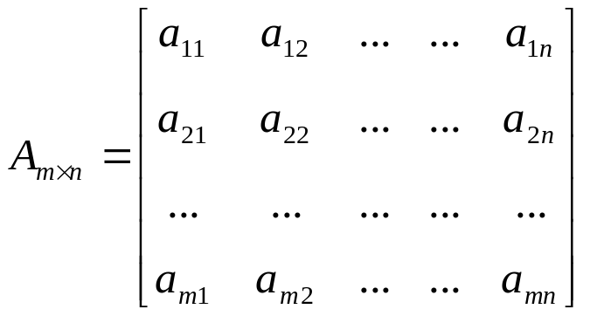
2.4 数组——定义
( )
( )
( )
( )
( )
( )
( )
( )
( )
  数组特点
    数组结构固定
    数据元素同构
  数组运算
    给定一组下标，存取相应的数据元素
    给定一组下标，修改数据元素的值

Slide 67
2.4 数组——顺序存储
  次序约定
    以行序为主序
    以列序为主序
a₀₀
0
a₀₀
0
按列序为主序存放
1
a₁₀
按行序为主序存放
1
a₀₁
…….
…….
a_{m-1,0}
n-1
a_{0,n-1}
m-1
a₀₁
m
a₁₀
n
a₀₀ a₀₁ …...….. a_{0,n-1}
a₁₁
a₀₀ a₀₁ …..….. a_{0, n-1}
a₁₁
a₁₀ a₁₁ ….…..... a_{1,n-1}
……..
a₁₀ a₁₁ …….... a_{1, n-1}
……..
a_{m-1,1}
a_{1,n-1}
…………………............
……………........…….
……….
……….
a_{m-1,0} a_{m-1,1} …….. a_{m-1,n-1}
a_{0,n -1}
a_{m-1,0} a_{m-1, 1} ….... a_{m-1, n-1}
a_{m-1,0}
a_{1,n-1}
a_{m-1,1}
Loc(a_{ij})=Loc(a₀₀)+(j*m+i)*l
Loc( a_{ij})=Loc(a₀₀)+(i*n+j)*l
……..
……..
m*n-1
m*n-1
a_{m-1,n-1}
a_{m-1,n-1}

Slide 68
2.4 数组——顺序存储
一般地，对n维数组：
Loc (j₁, j₂, ... , j_{n} )=Loc (0, 0, ... , 0)+
(b₂*b₃*...*b_{n}*j₁ + b₃*b₄*...*b_{n}*j₂+ ...+
b_{n}*j_{n-1}+ j_{n})*l

Slide 69
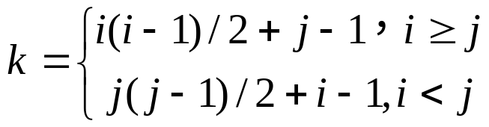
2.4 数组——顺序存储
  对称矩阵
a₁₁ a₁₂ …. … ….. a_{1n}
a₂₁ a₂₂ …….. ……. a_{2n}
………………….
a_{n1} a_{n2} …….. a_{nn}
…...
a11 a21 a22 a31 a32 an1 ann
按行序为主序：
…...
k=0 1 2 3 4 n(n-1)/2 n(n+1)/2-1

Slide 70
  三角矩阵
a₁₁ 0 0 …….. 0
a₂₁ a₂₂ 0 …….. 0
…………………. 0
a_{n1} a_{n2} a_{n3}…….. a_{nn}
…...
a11 a21 a22 a31 a32 an1 ann
按行序为主序：
…...
k=0 1 2 3 4 n(n-1)/2 n(n+1)/2-1
i(i-1)
Loc(a_{ij})=Loc(a₁₁)+[( +(j-1)]*L
2

Slide 71
  三对角矩阵
a₁₁ a₁₂ 0 …………… . 0
a₂₁ a₂₂ a₂₃ 0 …………… 0
0 a₃₂ a₃₃ a₃₄ 0 ……… 0
……………………………
0 0 … a_{n-1,n-2} a_{n-1,n-1} a_{n-1,n}
0 0 … …a_{n,n-1} a_{nn}
…...
a11 a12 a21 a22 a23 ann-1 ann
按行序为主序：
…...
k=0 1 2 3 4 3n-4 3n-3
Loc(a_{ij})=Loc(a₁₁)+2(i-1)+(j-1)

Slide 72
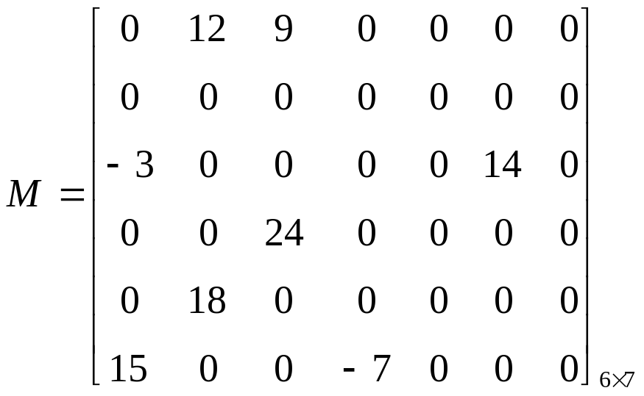
  稀疏矩阵
    定义：非零元较零元少，且分布没有一定规律的矩阵
    压缩存储原则：只存矩阵的行列维数和每个非零元的行列下标及其值
M由{(1,2,12), (1,3,9), (3,1,-3), (3,6,14), (4,3,24),
(5,2,18), (6,1,15), (6,4,-7) } 和矩阵维数（6,7）唯一确定

Slide 73
    稀疏矩阵的压缩存储方法
      顺序存储结构
        三元组表
#define MAXSIZE 20
typedef struct
{ int i,j;
ElemType e;
}Triple_Item;
Typedef struct{
Triple_Item data[MAXSIZE];
int mu，nu，tu；
}Triple_Table；
行列下标
非零元值
i j v
1 2 3 4 5 6 7 8
1 2 12
1 3 9
3 1 -3
Ma.mu=6
Ma.nu=7
Ma.tu=8
3 6 14
4 3 24
5 2 18
6 1 15
6 4 -7
三元组表所需存储单元个数为3tu
其中tu为非零元个数
Ma

Slide 74
        求转置矩阵
        问题描述：已知一个稀疏矩阵的三元组表，求该矩阵转置矩阵的三元组表
        问题分析
        一般矩阵转置算法：
for(col=0;col<n;col++)
for(row=0;row<m;row++)
n[col][row]=m[row][col];
T(n)=O(m×n)

Slide 75
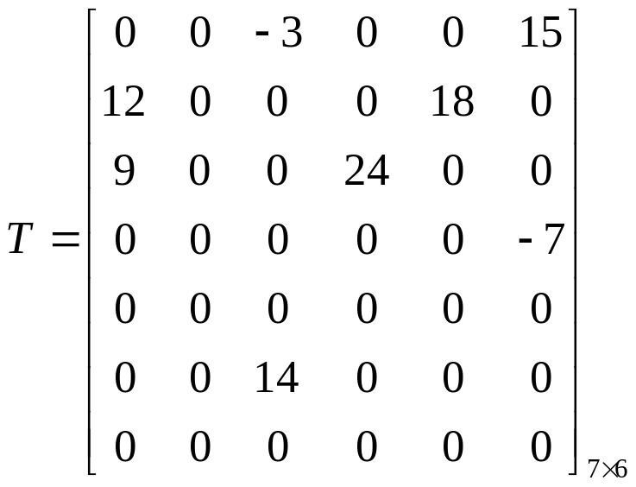
i j v
i j v
1 2 3 4 5 6 7 8
1 2 3 4 5 6 7 8
1 2 12
1 3 -3
ma.data
mb.data
1 3 9
1 6 15
3 1 -3
2 1 12
3 6 14
?
2 5 18
ma.mu=6
ma.nu=7
ma.tu=8
4 3 24
mb.mu=7
mb.nu=6
mb.tu=8
3 1 9
5 2 18
3 4 24
6 1 15
4 6 -7
6 4 -7
6 3 14

Slide 76
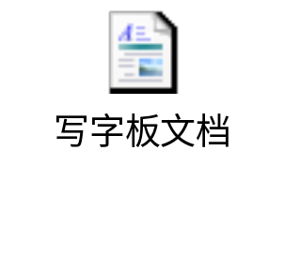
        解决思路：只要做到
        ①将矩阵行、列维数互换
        ②将每个三元组中的i和j相互调换
        ③重排三元组次序，使mb.data中元素以T的行(M的列)为主序
方法一：按M的列序转置
即按mb.data中三元组次序依次在ma.data中找到相应的三元组进行转置。为找到M中每一列所有非零元素，需对其三元组表ma从第一行起扫描一遍。由于ma.data中以M行序为主序,所以由此得到的恰是mb.data中应有的顺序
        算法描述：
        算法分析：T(n)=O(M的列数n×非零元个数tu)
        若 tu 与m×n同数量级，则T(n)=O(m* n²)

Slide 77
i j v
i j v
p
0 1 2 3 4 5 6 7 8
p
q
0 1 2 3 4 5 6 7 8
1 2 12
1 3 -3
p
p
q
1 3 9
1 6 15
p
3 1 -3
p
q
2 1 12
p
3 6 14
p
q
2 5 18
p
4 3 24
p
q
3 1 9
p
5 2 18
p
3 4 24
p
6 1 15
p
4 6 -7
p
6 4 -7
p
6 3 14
ma.data
mb.data
col=1
col=2
ma.mu=6
ma.nu=7
ma.tu=8
mb.mu=7
mb.nu=6
mb.tu=8

Slide 78
方法二：快速转置
即按ma.data中三元组次序转置，转置结果放入mb.data中恰当位置
此法关键是要预先确定M中每一列第一个非零元在mb.data中位置，
为确定这些位置，转置前应先求得M的每一列中非零元个数
实现：设两个数组
num[col]：表示矩阵M中第col列中非零元个数
cpot[col]：表示M中第col列第一个非零元在mb.data中位置
显然有：
cpot[1]=1;
cpot[col]=cpot[col-1]+num[col-1]; (2≤col ≤ma.mu)
col
1
2
3
4
5
6
7
num[col]
2
2
2
1
0
1
0
cpot[col]
1
3
5
7
8
8
9

Slide 79
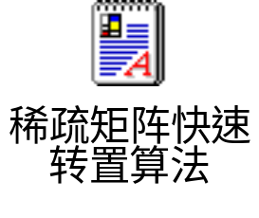
        算法描述：
        算法分析：T(n)=O(M的列数n+非零元个数t)
        若 t 与m×n同数量级，则T(n)=O(m×n)

Slide 80
col
1
2
3
4
5
6
7
num[col]
2
2
2
1
0
1
0
cpot[col]
1
3
5
7
8
8
9
++cpot[col]
2
4
6
9
3
5
7
i j v
i j v
6 7 8
7 6 8
p
0 1 2 3 4 5 6 7 8
0 1 2 3 4 5 6 7 8
1 2 12
1 3 -3
p
1 3 9
1 6 15
p
3 1 -3
2 1 12
p
3 6 14
2 5 18
p
4 3 24
3 1 9
p
5 2 18
3 4 24
p
6 1 15
4 6 -7
p
6 4 -7
6 3 14
ma
mb

Slide 81
    行逻辑连接的顺序表
      为了便于随机存取任意一行的非零元，则需知道每一行的第一个非零元在三元组表中的位置。可在稀疏矩阵的存储结构中增加一个指示“行”信息的辅助数组
类型描述：
typedef struct{
Triple_Item data[MAXSIZE];
int rpos[MAXRC]； //各行第一个非零元的位置表
int mu，nu，tu；
}RowTriple_Table；

Slide 82
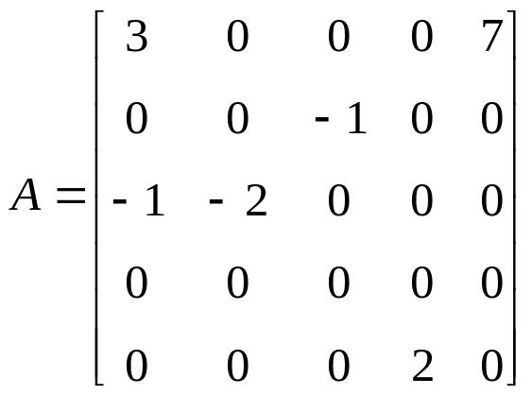
2.4 数组——链式存储
        带行指针向量的单链表表示
        每行的非零元用一个单链表存放
        设置一个行指针数组，指向本行第一个非零元结点；若本行无非零元，则指针为空
        表头结点与单链表结点类型定义
typedef struct node
{ int col;
ElemType val;
struct node *next;
}SPNode, *SPNodePtr;
1 3
5 7
^
3 -1
^
1 -1
2 -2
^
^
4 2
^
需存储单元个数为3t+m

Slide 83
例子：采用链式存储结构计算矩阵加法A+B=C
分析：C中元素c_{ij}只可能有三种情况：a_{ij}+b_{ij}, a_{ij}, b_{ij}
算法从第一行起依次处理，设pa, pb分别指向A和B中行号相同的两个节点，且pa，pb非空，则：
若pa->col=pb->col且pa->val+pb->val ≠0, 生成新结点，并插入到C的链表中
若pa->col < pb->col，pa所指节点复制到C的链表中，pa向右推进一步
若pa->col > pb->col，pb所指节点复制到C的链表中，pb向右推进一步
若某个链表为空，则将另一个链表的剩余部分逐一拷贝到表尾即可
具体算法实现请同学们参阅教材及相关资料，自行思考

Slide 84
        十字链表
        设行指针数组和列指针数组，分别指向每行、列第一个非零元
        结点定义
tpedef struct node
{ int row,col
ElemType val;
struct node *down, *right;
}OLNode, *OLink;
row
col
val
down
right
        十字链表定义
tpedef struct node
{ OLink *rhead, *chead;
int mu, nu, tu;
}CrossList;

Slide 85
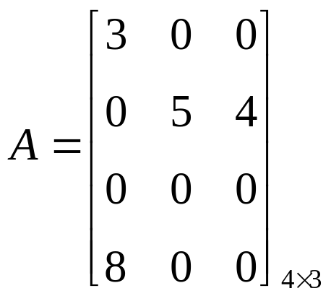
row
col
val
down
right
A.chead
A.rhead
1
1
3
^
2
2
5
2
3
4
^
^
^
^
4
1
8
^
^

Slide 86
线性表综合应用——迷宫求解
    回溯法：一种不断试探且及时纠正错误的搜索方法。
    回溯法思想：从入口出发，按某一方向向前探索，若能走通（未走过的），则到达新点，否则试探下一没有探索过的方向 ; 若所有的方向均没有通路，则沿原路返回前一位置，换下一个方向再继续试探，直到所有可能的通路都探索过，或找到一条通路，或无路可走又返回到入口处。

Slide 87
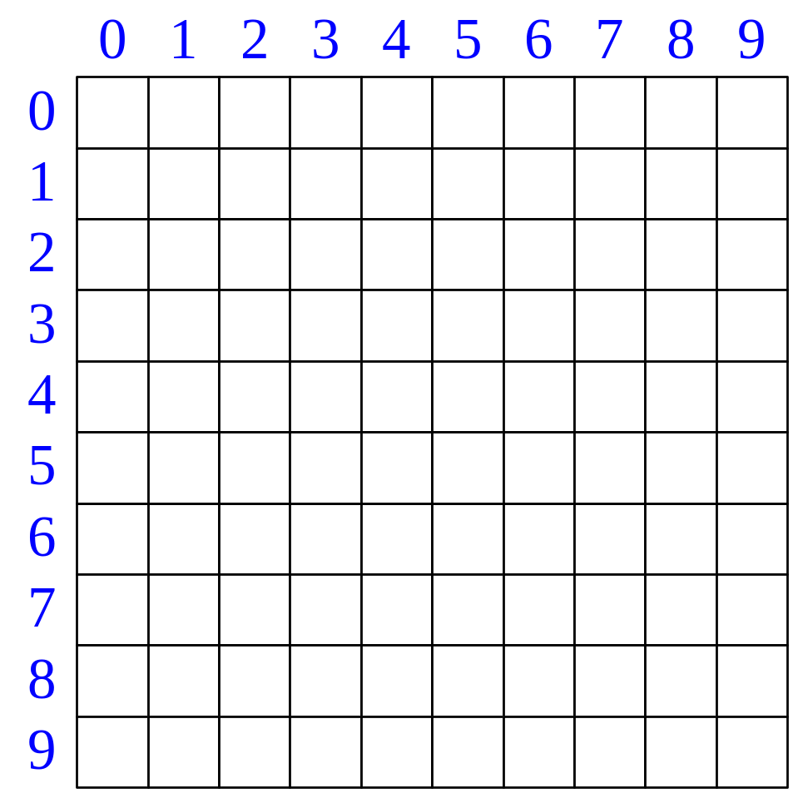
    表示迷宫的数据结构
迷宫定义：
#define m 8
#define n 8
int maze [m+2][n+2]
如图表示的是一个8×8的迷宫。入口位置为（1，1），出口位置为（8，8）

Slide 88
    试探方向
    每个点有4个方向可试探，如当前点的坐标(x,y)，与其相邻的4个点的坐标都可根据与该点的相邻方位而得到。
    试探顺序规定为：从正东沿顺时针方向进行。
    move数组定义：
typedef struct
{
int x，y
} item ;
item move[4] ;
x：行坐标增量
y：列坐标增量
x | y
1 | 0
0 | -1
-1 | 0
0 | 1
(x, y+1)
增量数组move
(x-1, y)
(x, y)
(x+1, y)
(x, y-1)

Slide 89
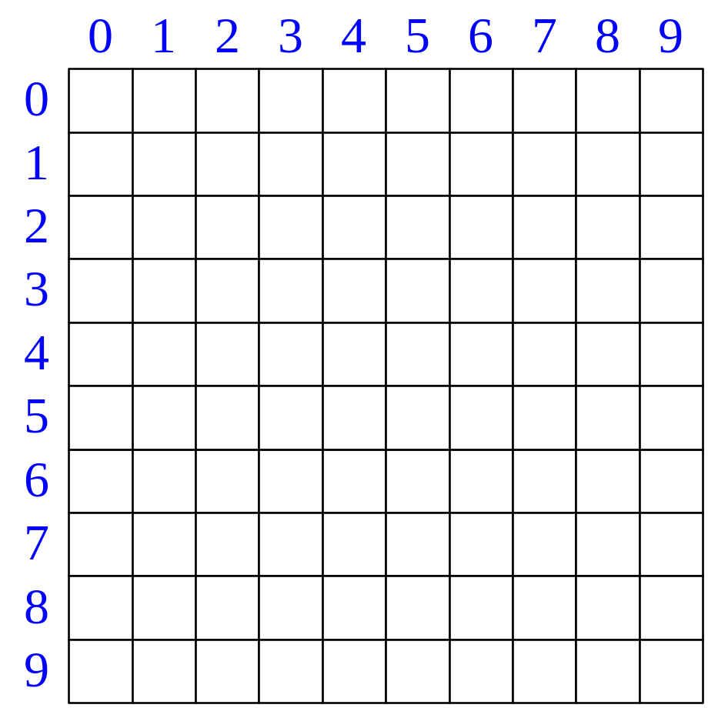
栈的设计
    当到达了某点而无路可走时需返回到前一点，再从前一点开始向下一个方向继续试探。因此，压入栈中的不仅是顺序到达的各点的坐标，而且还要有从前一点到达本点的方向。

Slide 90
栈中元素是一个由序号、位置、方向组成的三元组：
typedef struct
{ int ord; //路径上的序号
int x, y; //坐标位置
int d ; // 方向
}datatype ;
栈的定义仍然为：
SeqStack s ;

Slide 91
如何防止重复到达某点，以避免发生死循环
    1、另外设置一个标志数组mark[m][n]，它的所有元素都初始化为0，一旦到达了某一点 ( i , j )之后，使mark[i][j] 置1，下次再试探这个位置时就不能再走了
    2、 当到达某点（i , j）后使maze[i][j] 置 -1，以便区别未到达过的点，同样也能起到防止走重复点的目的

Slide 92
迷宫求解算法思想
1．栈初始化;
2．将入口点位置、序号及到达该点的方向（设为－１）入栈
3．while (栈不空)
{ 栈顶元素＝＞（ord , x, y, d）
      出栈 ;
      求出下一个要试探的方向d++ ;
    while （还有剩余试探方向时）
    { if （d方向可走）
      {（ ord , x, y, d ）入栈 ; 求新点位置(i, j)及序号ord ;
      将新点(i, j)切换为当前点(x, y) ;
      if ( (i, j)= =出口 ) 结束 else 重置 d=0 ;
    }
else d++ ;
}
}

Slide 93
Status mazepath ( int maze[][], item move[4])
{ SeqStack s ; datatype temp ; int x, y, d, i, j , e=0;
temp.x=1; temp.y=1; temp.d=-1; temp.ord=e++;
Push_SeqStack (s，temp);
while (! Empty_SeqStack (s ) )
{ Pop_SeqStack (s,＆temp) ;
x=temp.x ; y=temp.y ; d=temp.d+1 ;
while (d<4)
{ i=x+move[d].x ; j=y+move[d].y ;
if ( maze[i][j] = =0 )
{ temp={ord, x, y, d} ;
Push_SeqStack ( s, temp ) ;
x=i ; y=j ; maze[x][y]= -1 ;
if (x = = m & y = = n) return TRUE ; /*迷宫有路*/
else d=0 ;
}
else d++ ;
} /*while (d<4)*/
} /*while */
return FALSE ;/*迷宫无路*/
}

Slide 94
思考问题
    起点不在（1，1），如何设计
    终点不在（m, n)，如何设计
    如何修改算法，找出所有路径
    如何修改算法，找出最短路径
    如何修改算法，将平面迷宫问题扩展到三维迷宫问题

Slide 95
作业（数组）
设两个用十字链表表示的m×n的稀疏矩阵A、B，试设计一个算法实现运算A=A+B。

